Slide 1
问题：取一根没有弹性的细绳,两端固定在图板上,中间松驰,用铅笔尖把绳子拉紧,使笔尖在图板上慢慢移动,看看笔尖会画出一个什么样的图形?动手作一作!
椭圆是常见的图形，如：汽车油罐的横截面，立体几何中圆的直观图，天体中，行星绕太阳运行的轨道等等 ．

Slide 2

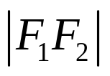
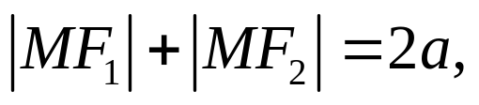
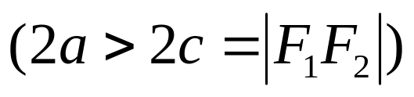




2.1.1椭圆及其标准方程
一、椭圆的定义：
平面内与两个定点 的距离的和等于常数（大于 ）的点的轨迹叫做椭圆(ellipse).
其中 称为焦点，
称为焦距（一般用 表示）.
说明:
注意定义中的大于
(1)若常数等于 ,则其轨迹为线段 ;
(2) 若常数小于 ,则其轨迹不存在.

Slide 3







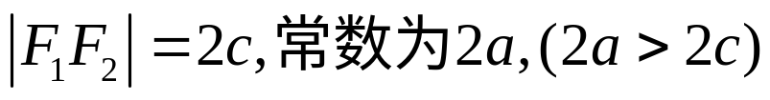
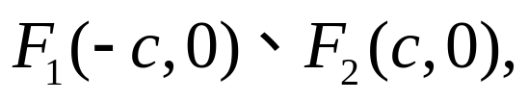
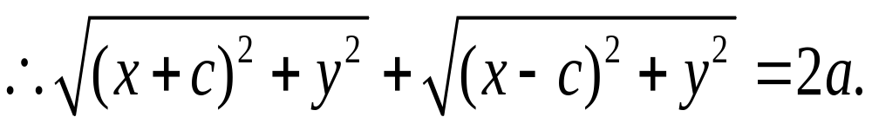
二.根据椭圆的定义,我们如何求椭圆的方程呢？
解：建立如图所示直角坐标系，
设 为椭圆上任一点,
则

Slide 4
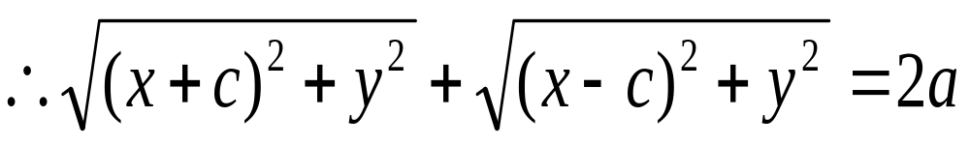
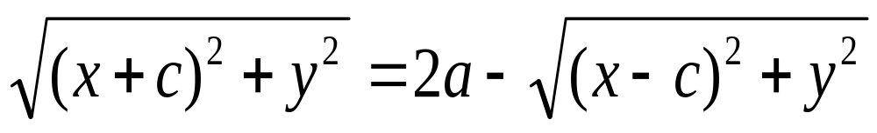
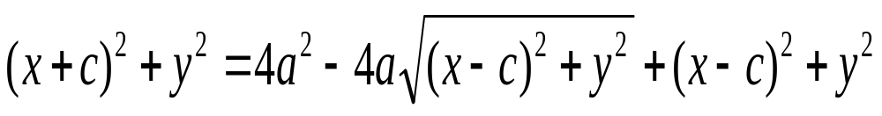
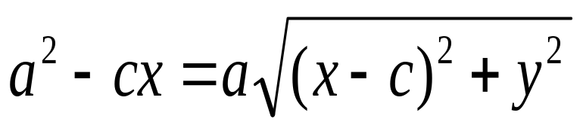
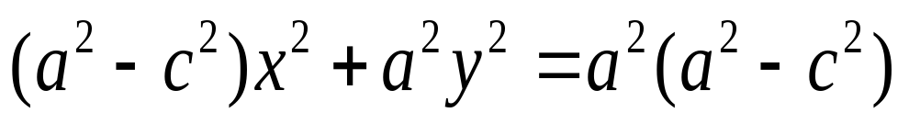
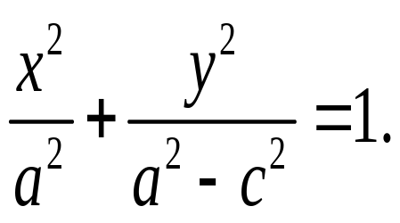
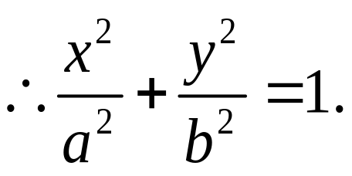
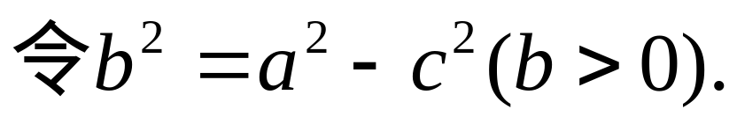

Slide 5
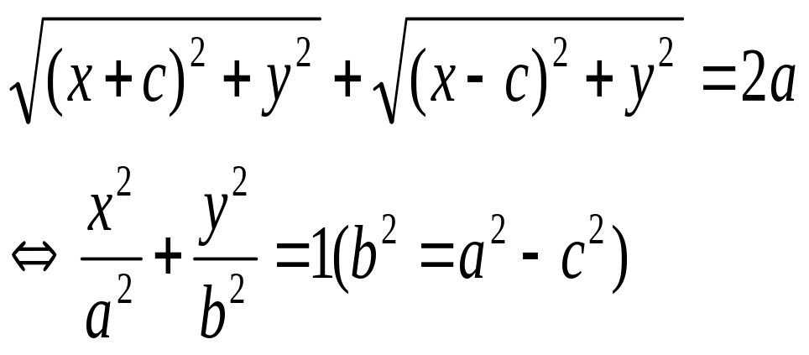
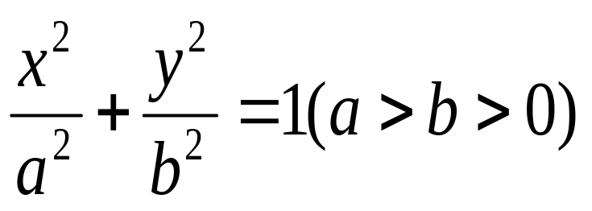
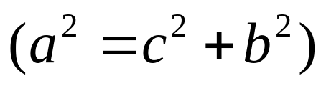
以上可见，
称为椭圆的标准方程.
它表示焦点为：
（即焦点在x轴上）的椭圆方程.

Slide 6
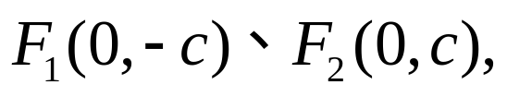







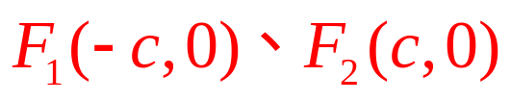
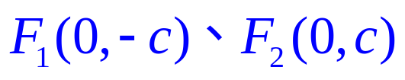
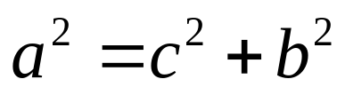
当焦点在y轴上时，
焦点为
椭圆的方程为
请对比它们的异同：
焦点为
焦点为

Slide 7

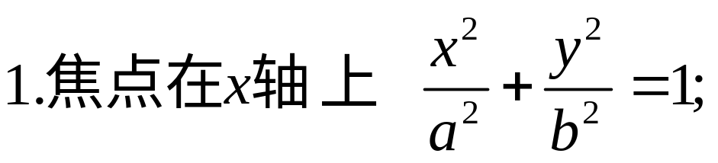
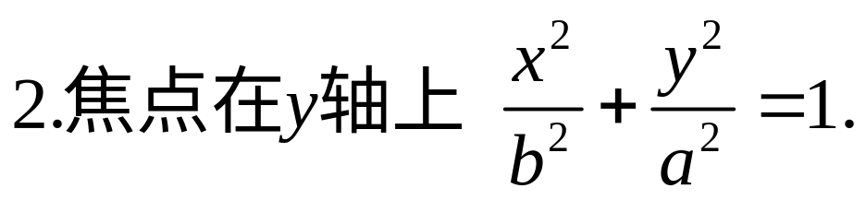
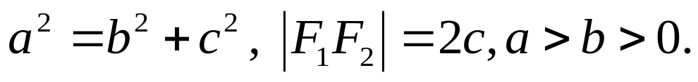


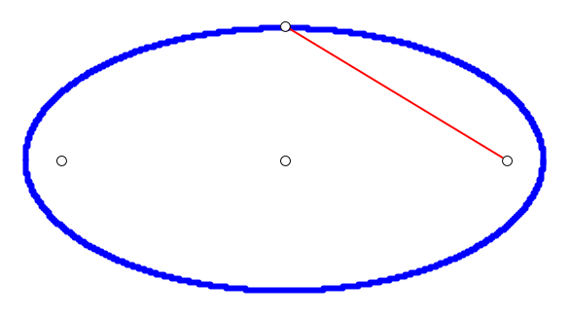








Slide 8
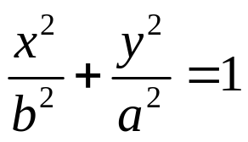
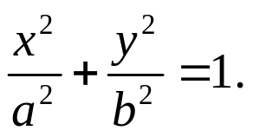
几点说明：
1.标准方程中的两个参数a和b，确定了椭圆的形状与大小，它们是椭圆的固有属性，与坐标系的选择无关，是椭圆的定形条件；
2.椭圆的方程与选择坐标系有关，任何一个椭圆，只要选择适当的坐标系，其方程都可以化为标准形式．当且仅当椭圆的中心在坐标原点，焦点在坐标轴上时，椭圆的方程才称为标准方程；
3.焦点F_{１},F_{２}是椭圆的定位条件，它决定椭圆标准方程的类型；
4.弄清楚如何判断两标准方程
和
(a>b>0)中焦点的位置？
5.在方程Ax² +By² =C中，在什么条件下是椭圆？

Slide 9
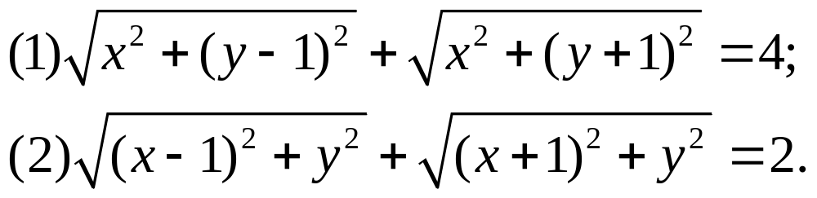
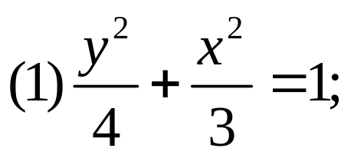
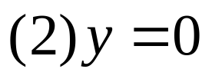
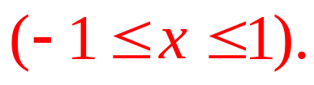
例题巩固
例1.化简方程
答：

Slide 10

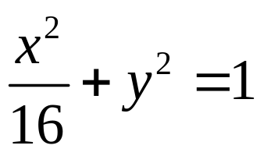
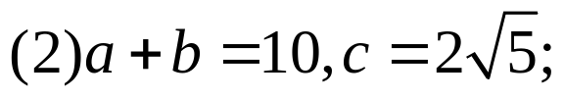
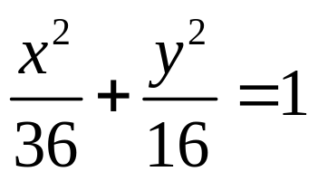
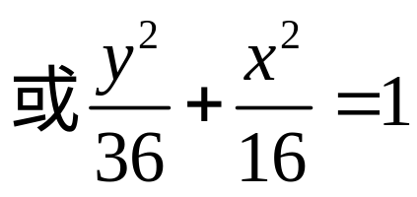
例2.写出适合下列条件的椭圆的标准方程：

Slide 11
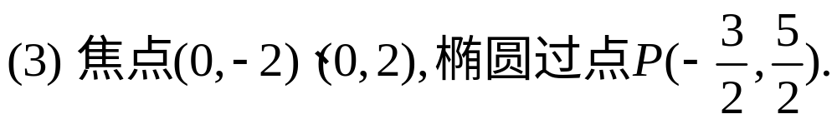
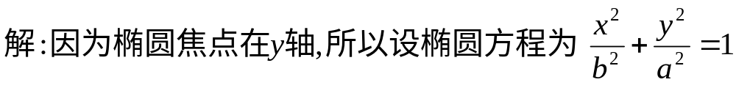
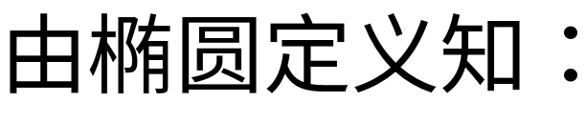
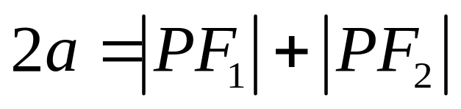
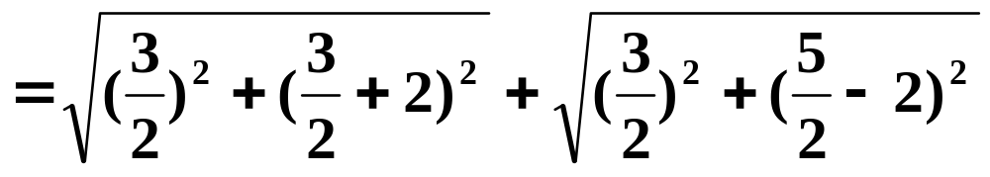
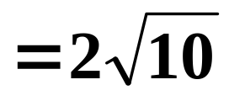
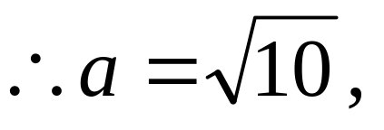
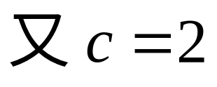
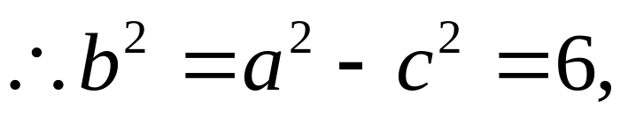
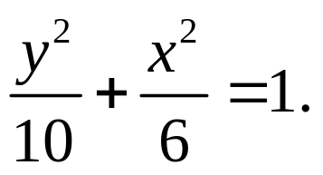
所求椭圆的标准方程为
还有变通的方法吗？

Slide 12
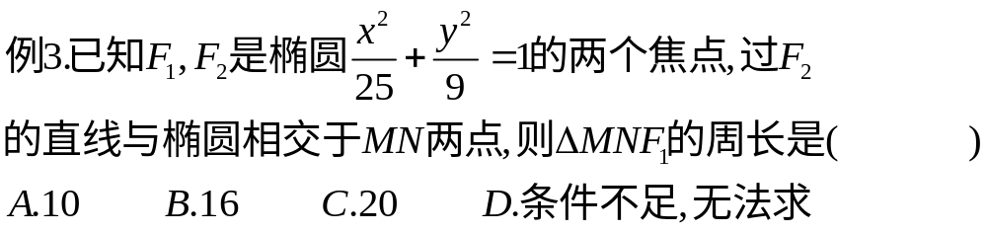
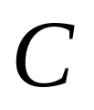

Slide 13
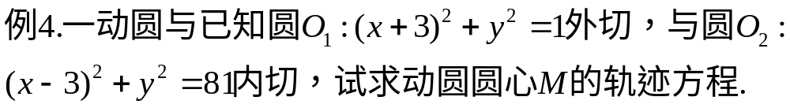

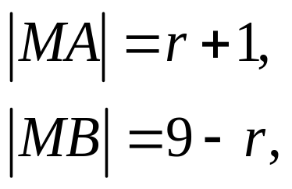
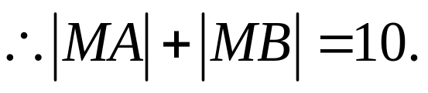








定义法:若动点所具有的几何条件与圆锥曲线的定义相符,则可利用圆锥曲线的定义直接写出轨迹方程.

Slide 14











这是用了什么方法求轨迹方程.

Slide 15












这里又是用了什么方法求轨迹方程.
相关点代入法.

Slide 16



这里又是用了什么方法求轨迹方程.

Slide 17






思考题

Slide 18










小结：
1.椭圆的定义;
2.椭圆的标准方程.
(1)
(2)

